Slide 1
Городской конкурс «Учитель года» в номинации «Педагог- организатор»
Педагог-организатор
МБОУ
«СОШ № 112»
Авиастроительного района
г. Казани
Портнова Гузель Рашидовна
Раздел:
«Защита программы»

Slide 2
Программа развития
школьного ученического самоуправления
МБОУ «Средней общеобразовательной школы №112» Авиастроительного района г.Казани
« Союз Молодых Сил»
возраст обучающихся: 10-18 лет
срок реализации: 2 года

Slide 3
Комплексная программа
По видам
деятельности
По совокупности направленностей
По содержанию
Интегрированная

Slide 4
По совокупности направлений
По содержанию
Содержание
деятельности по программе
определяется
на общественно -значимую
деятельность, вариативностью
в выборе форм деятельности,
учётом интересов детей.
Реализации субъектно-ориентированных форм и видов деятельности детских общественных объединений, с учетом развития современного общества
Формы и виды деятельности:
-социальное проектирование;
-сборы, смотры, конкурсы;
-контакты и обмен опытом работы с детскими общественными организациями и объединениями;
-коллективно-творческие дела;
-деловые игры, круглые столы, дискуссии;
-методы взаимодействия в группе;
-тренинги творческого характера;
-походы, экскурсии.
-коучинг

Slide 5
Цель программы
Эффективное совершенствование форм и видов деятельности детской организации для реализации интересов, потребностей подростков в самосовершенствовании, саморазвитии, самоопределении; развития инициативы, самостоятельности, реального участия в жизни школы, муниципалитета и общества ,а также утверждения своей личности в значимой для общества деятельности.

Slide 6
Ведущая идея программы -создание условий для реализации всестороннего развития ребенка, приобретение знаний и навыков лидера, опыта социального взаимодействия и созидательной деятельности, включения в жизнь общества

Slide 7
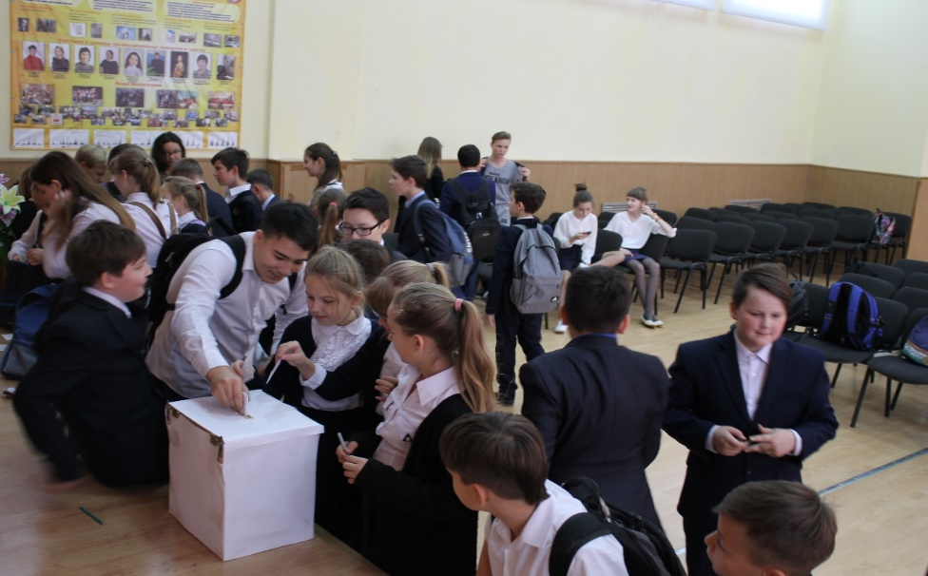
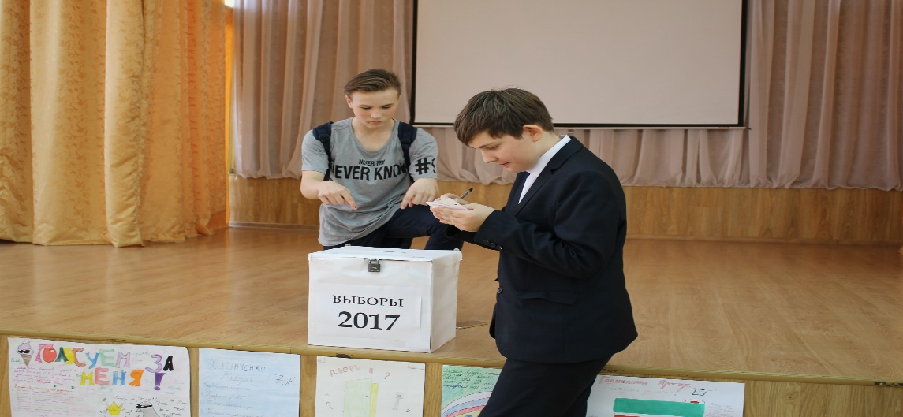
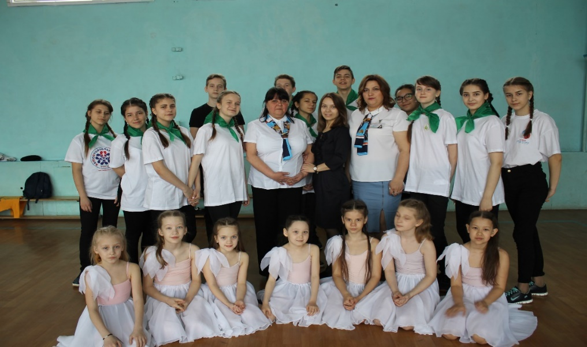
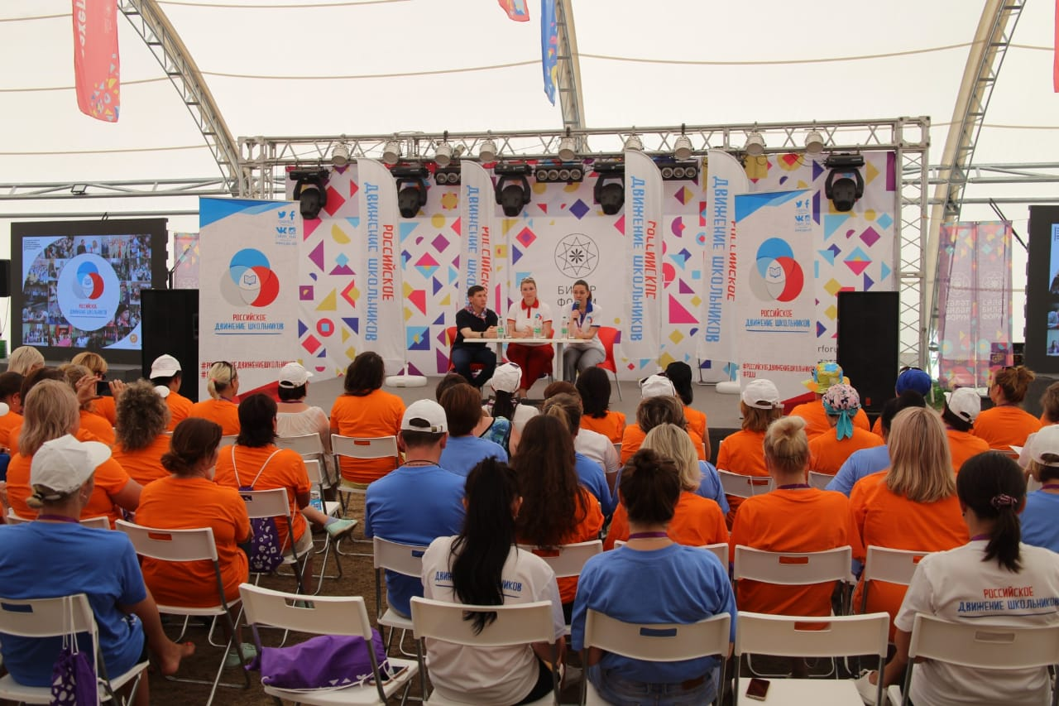

Slide 8
Направления реализации программы

Slide 9
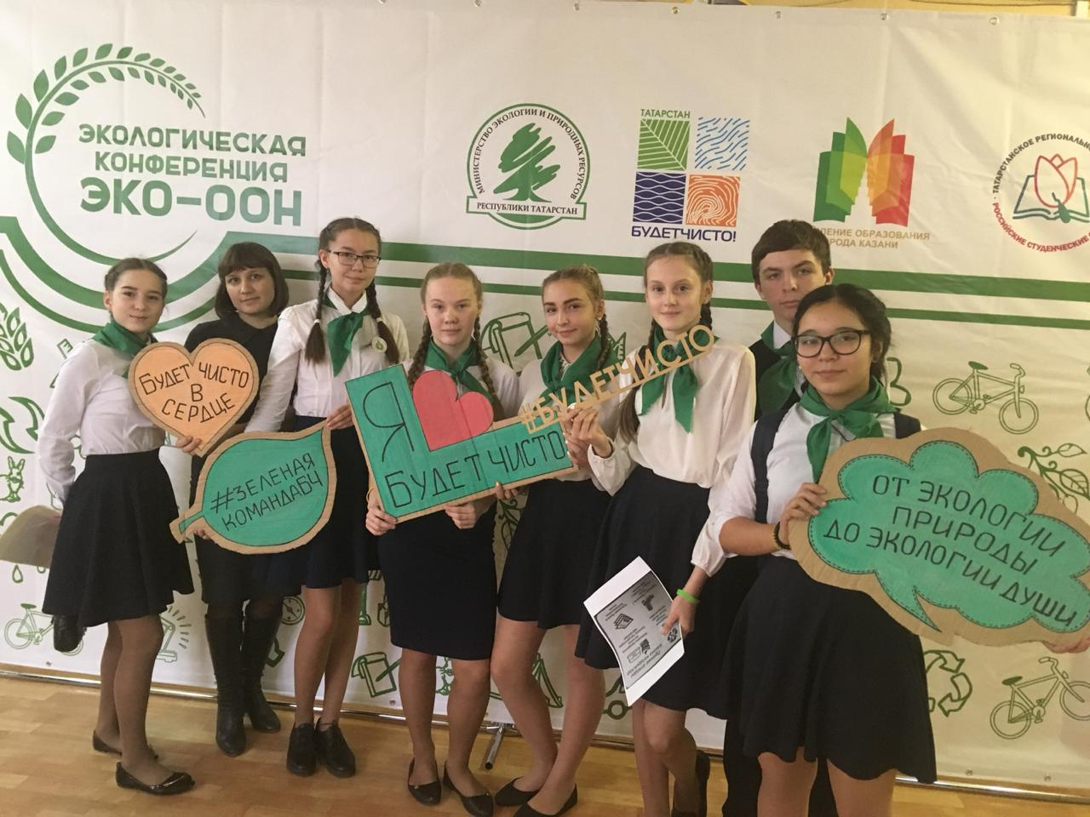
Ожидаемый результат: Участие в школьном ученическом самоуправлении «Союз молодых сил» способствует формированию более четкой и осознанной гражданской позиции и ценностного отношения к себе и другим, позволяет повысить социальную компетенцию, развивает социальные навыки поведения и установки на самостоятельное принятие решений в проблемных социальных ситуациях и персональную ответственность за ее выполнение.

Slide 10
сознательности и активности
наглядности
доступности
систематичности
гуманности
демократизма
взаимодействия, обратной связи
интерактивного обучения
средовой
личностного подхода
ориентации на достижение успеха
сохранения и укрепления здоровья
природообразности
Принципы воспитания
технология коллективного творческого дела;
технология игрового обучения
практико-ориентированные технологии личностного роста;
активные технологии творческого самовыражения;
здоровьесберегающие технологии
Технология «Ситуации успеха»
Педагогика сотрудничества
Технологии
Методическое обеспечение реализации программы
наблюдение, опрос, уровень активности учащихся, анкетирование уровня социализации по Н. Рожкову
Методы воспитания и обучения
логические ;
гностические ;
метод использования обратной связи;
словесные методы обучения;
методы практической работы ;
иллюстративно-демонстративные ;
проектно-конструкторский метод ;
метод наглядного обучения ;
метод активного обучения );
методы, способы и приёмы педагогического мониторинга
.практические
методы формирования долга и ответственности
Педагогический контроль

Slide 11
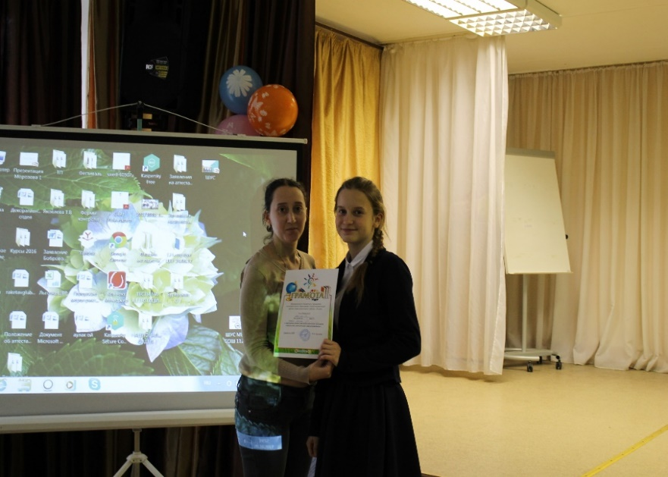
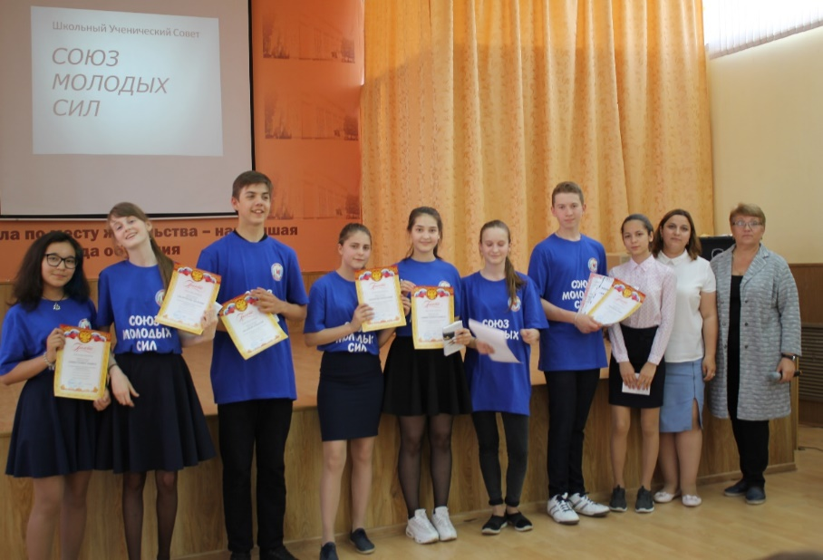
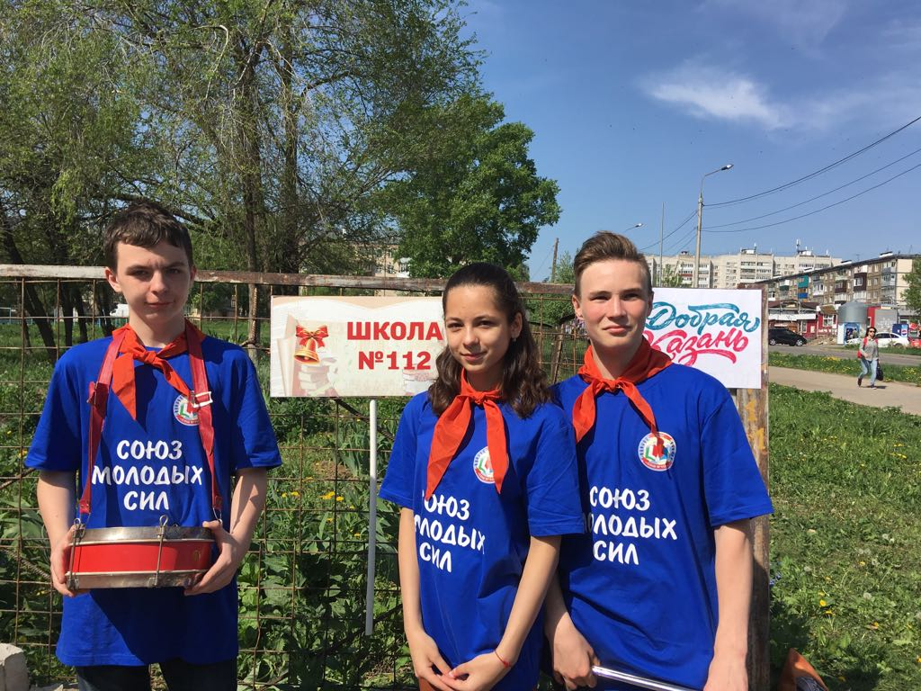
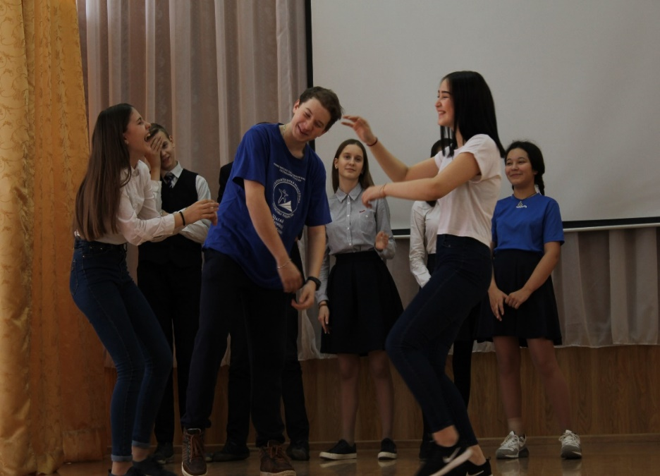
Формы подведения итогов реализации программы

Slide 12
Отличительные особенности программы :
создает условия для рекрутирования учащихся от статуса простых членов СМС (ШУС) до делегатов в РДШ Республики Татарстана в результате развития их социальной активности и приобретения коммуникаций заложенных в данной программе
( так называемые социальные лифты)

Slide 13
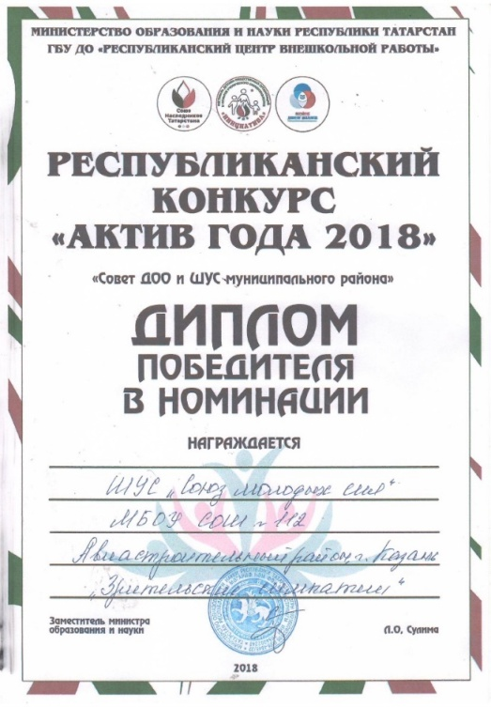
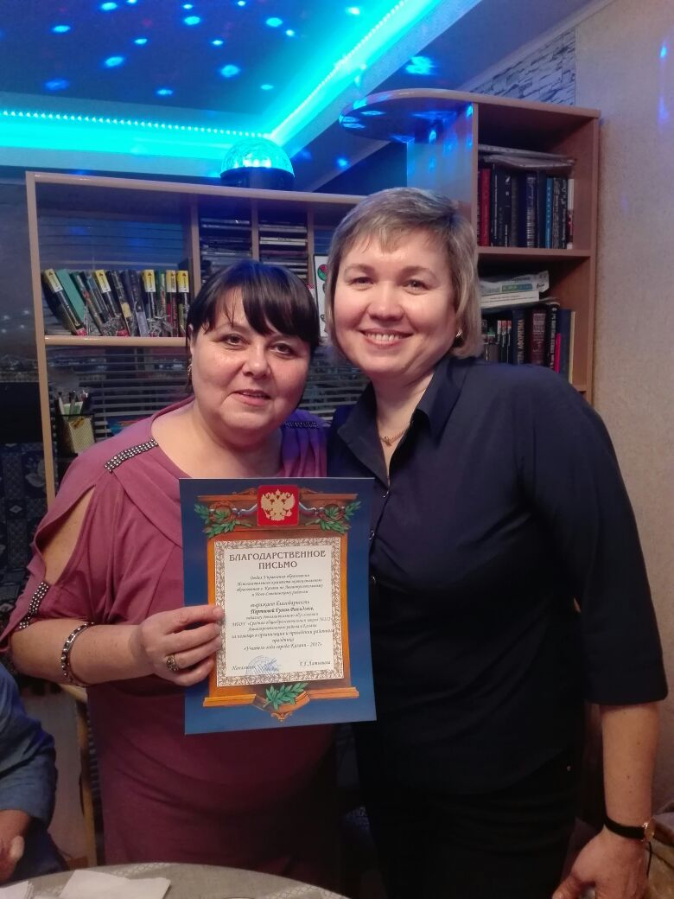

Slide 14
Наши контакты
edu.tatar.ru/aviastroit/pae2193.
https://vk.com/clab135332980
"Cоюз молодых сил»
МБОУ «СОШ № 112»

